Slide 1
Esercizio dimensionamento FMS
© 2022 - Corso di Logistica e Gestione Industriale

Slide 2
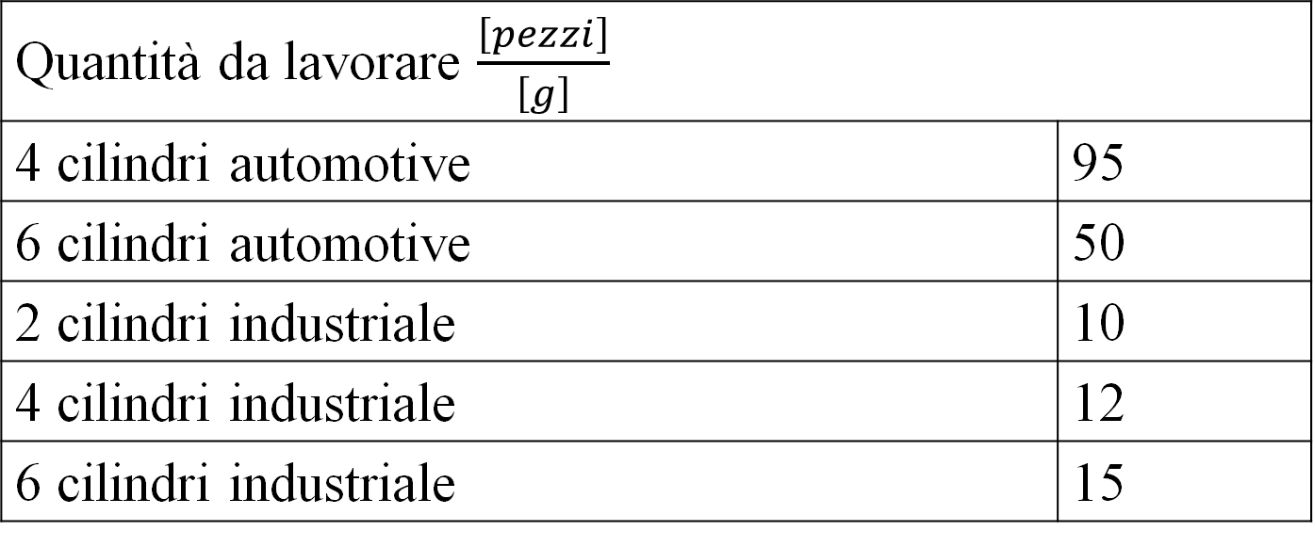
Quantità da lavorare $\frac{\left[pezzi\right]}{\left[g\right]}$
4 cilindri automotive | 95
6 cilindri automotive | 50
2 cilindri industriale | 10
4 cilindri industriale | 12
6 cilindri industriale | 15

Slide 3
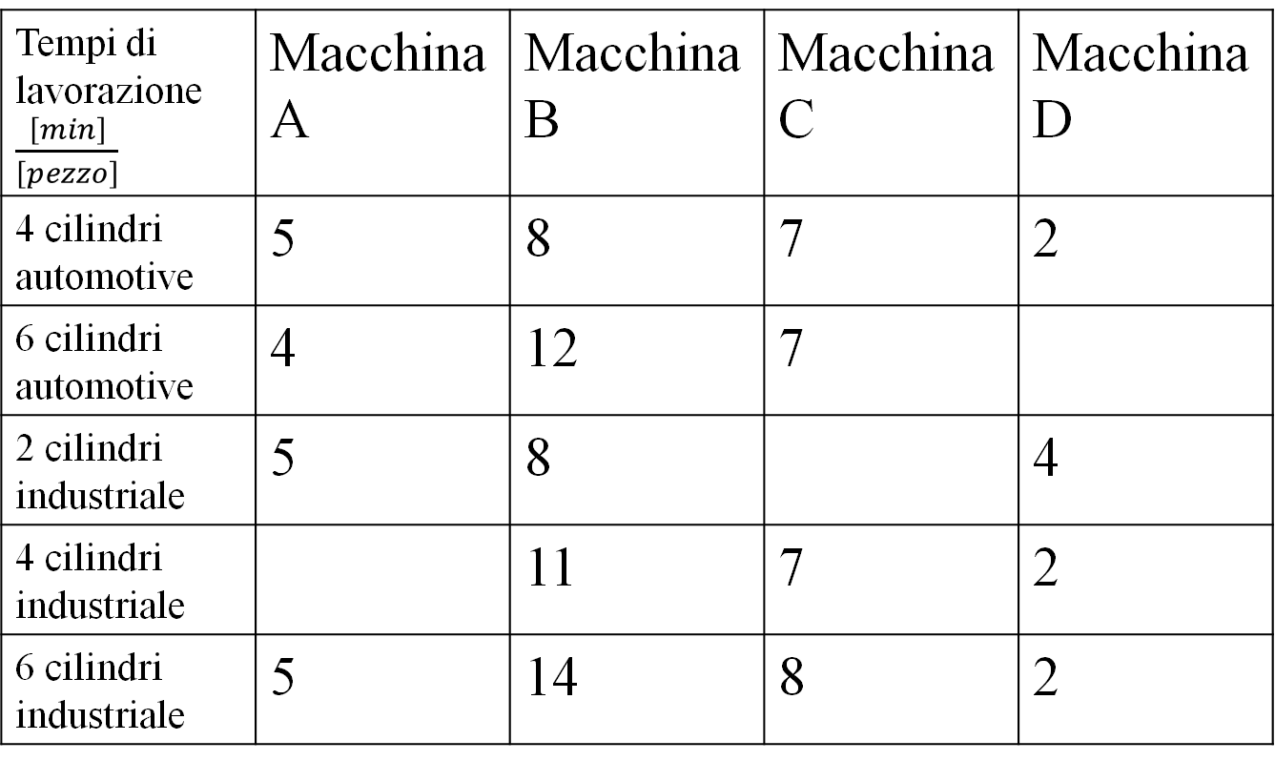
Tempi di lavorazione $\frac{\left[min\right]}{\left[pezzo\right]}$ | Macchina A | Macchina B | Macchina C | Macchina D
4 cilindri automotive | 5 | 8 | 7 | 2
6 cilindri automotive | 4 | 12 | 7
2 cilindri industriale | 5 | 8 |  | 4
4 cilindri industriale |  | 11 | 7 | 2
6 cilindri industriale | 5 | 14 | 8 | 2

Slide 4
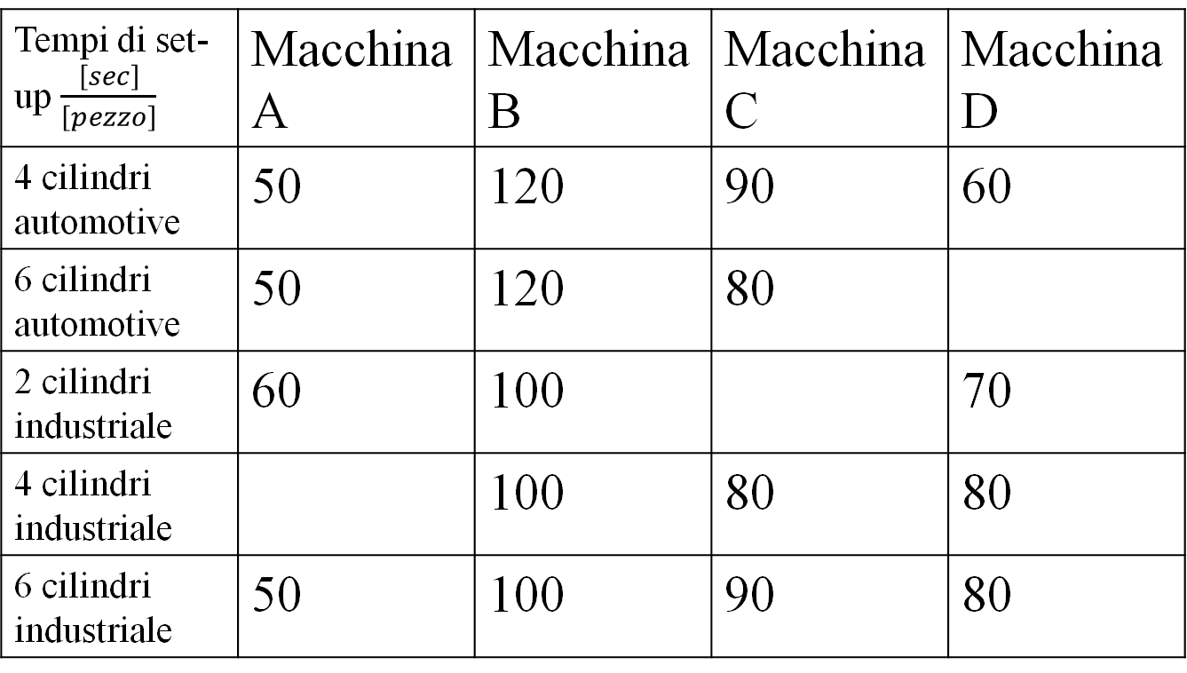
Tempi di set-up $\frac{\left[sec\right]}{\left[pezzo\right]}$ | Macchina A | Macchina B | Macchina C | Macchina D
4 cilindri automotive | 50 | 120 | 90 | 60
6 cilindri automotive | 50 | 120 | 80
2 cilindri industriale | 60 | 100 |  | 70
4 cilindri industriale |  | 100 | 80 | 80
6 cilindri industriale | 50 | 100 | 90 | 80

Slide 5
La procedura di dimensionamento delle risorse produttive prevede il calcolo del tempo necessario alla risorsa in esame per far fronte alla produzione richiesta e il tempo in cui la risorsa è disponibile.
Il numero necessario per ogni risorsa è dato dal rapporto fra queste due grandezze.

Slide 6
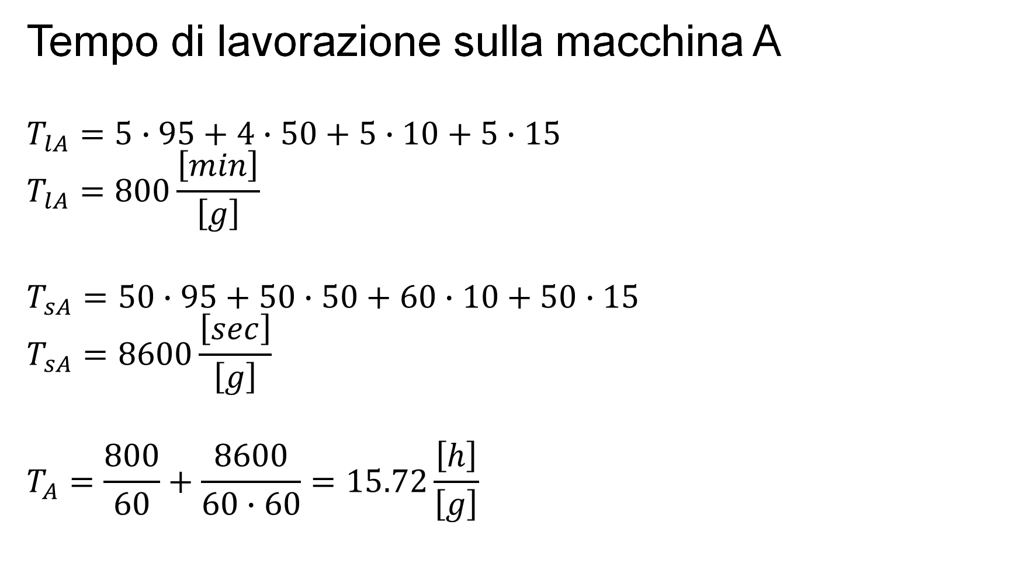
Tempo di lavorazione sulla macchina A
$$T_{lA}=5∙95+4∙50+5∙10+5∙15$$
$$T_{lA}=800\frac{\left[min\right]}{\left[g\right]}$$
$$T_{sA}=50∙95+50∙50+60∙10+50∙15$$
$$T_{sA}=8600\frac{\left[sec\right]}{\left[g\right]}$$
$$T_{A}=\frac{800}{60}+\frac{8600}{60∙60}=15.72\frac{\left[h\right]}{\left[g\right]}$$

Slide 7
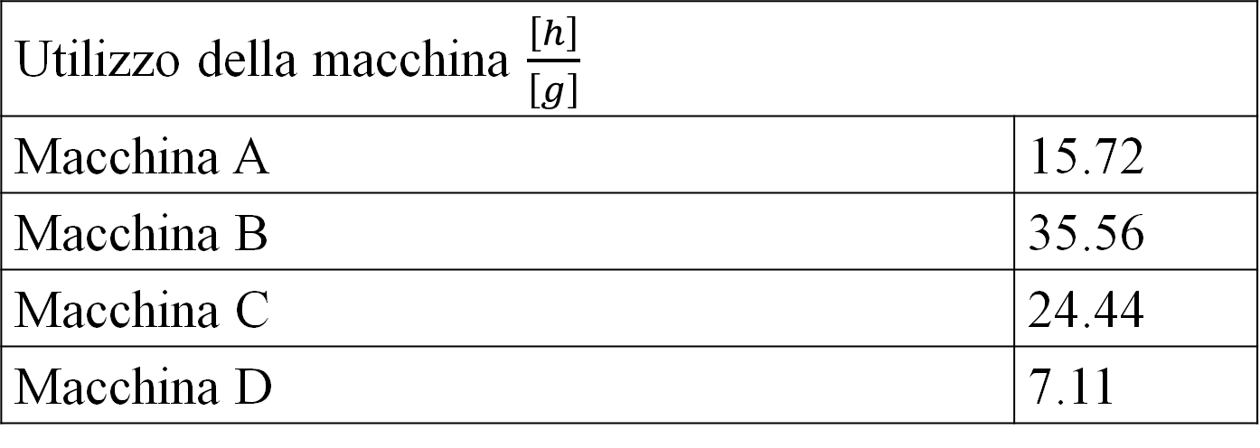
Utilizzo della macchina $\frac{\left[h\right]}{\left[g\right]}$
Macchina A | 15.72
Macchina B | 35.56
Macchina C | 24.44
Macchina D | 7.11

Slide 8
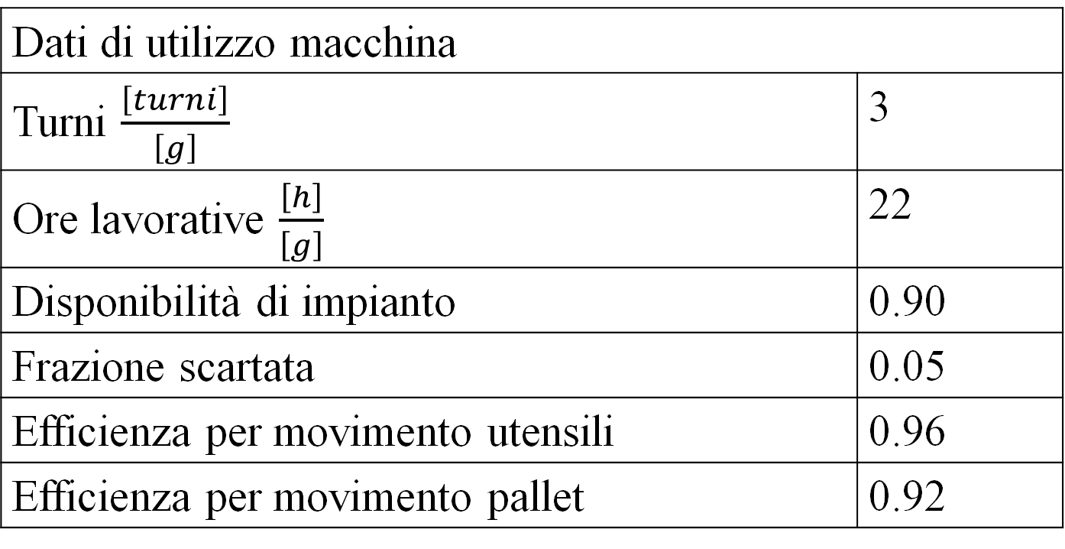
Dati di utilizzo macchina
Turni $\frac{\left[turni\right]}{\left[g\right]}$ | 3
Ore lavorative $\frac{\left[h\right]}{\left[g\right]}$ | 22
Disponibilità di impianto | 0.90
Frazione scartata | 0.05
Efficienza per movimento utensili | 0.96
Efficienza per movimento pallet | 0.92

Slide 9

Utilizzo della macchina A
$$M_{A}^{′}=\frac{15.72}{22∙0.90∙0.95∙0.96∙0.92}$$
$$M_{A}^{′}=0.95$$
$$M_{A}=\left\lceil 0.95\right\rceil$$
$$M_{A}=1$$
$$u_{A}=\frac{0.95}{1}$$
$$u_{A}=0.95$$

Slide 10
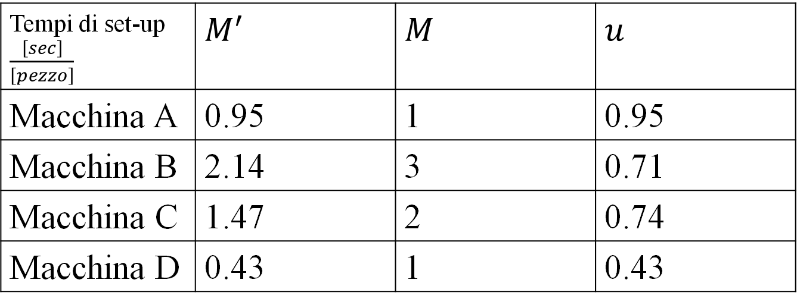
Tempi di set-up $\frac{\left[sec\right]}{\left[pezzo\right]}$ | $$M^{′}$$ | $$M$$ | $$u$$
Macchina A | 0.95 | 1 | 0.95
Macchina B | 2.14 | 3 | 0.71
Macchina C | 1.47 | 2 | 0.74
Macchina D | 0.43 | 1 | 0.43

Slide 11
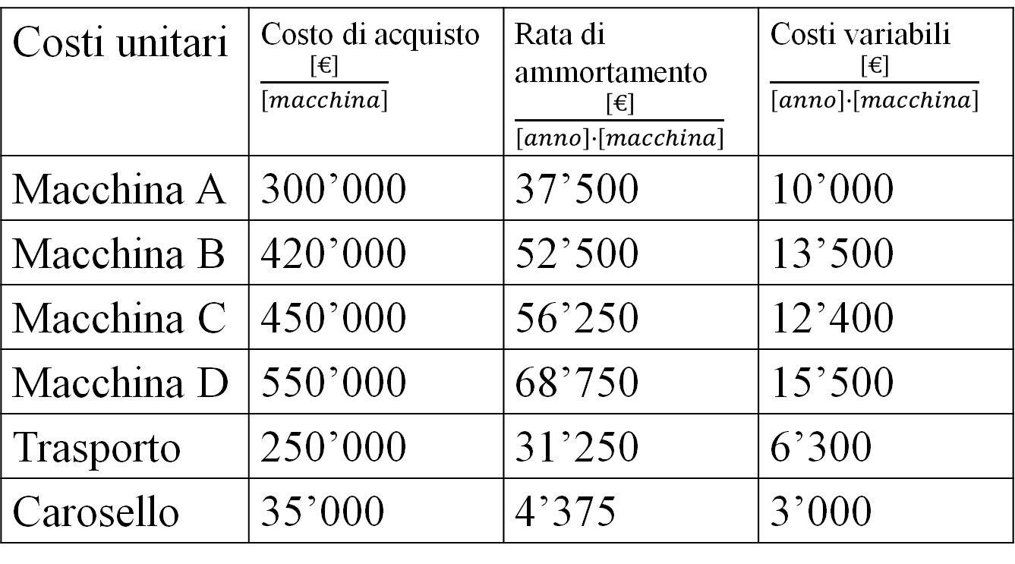
Costi unitari | Costo di acquisto $\frac{\left[€\right]}{\left[macchina\right]}$ | Rata di ammortamento $\frac{\left[€\right]}{\left[anno\right]∙\left[macchina\right]}$ | Costi variabili $\frac{\left[€\right]}{\left[anno\right]∙\left[macchina\right]}$
Macchina A | 300’000 | 37’500 | 10’000
Macchina B | 420’000 | 52’500 | 13’500
Macchina C | 450’000 | 56’250 | 12’400
Macchina D | 550’000 | 68’750 | 15’500
Trasporto | 250’000 | 31’250 | 6’300
Carosello | 35’000 | 4’375 | 3’000

Slide 12

Costo della macchina A
$$C_{A}=\left(37′500+10′000\right)∙1$$
$$C_{A}=47′500\frac{\left[€\right]}{\left[anno\right]}$$

Slide 13
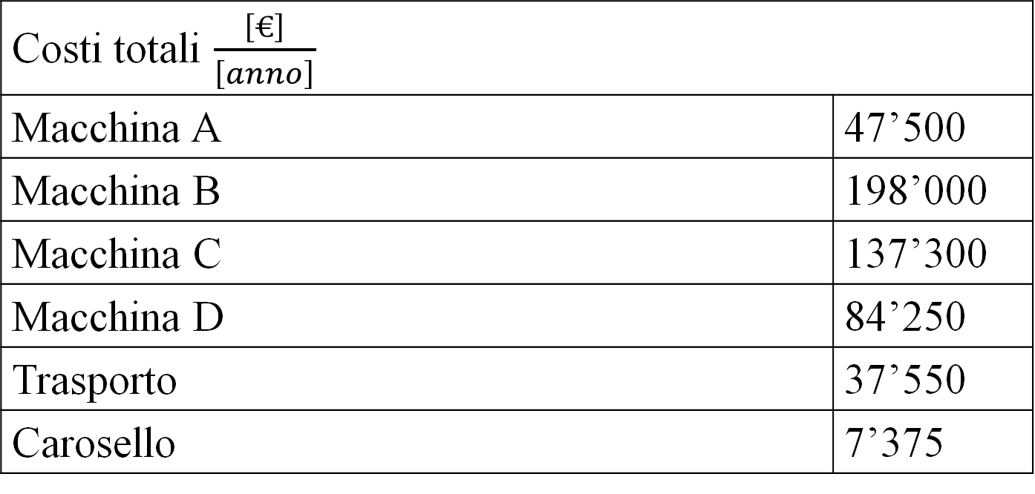
Costi totali $\frac{\left[€\right]}{\left[anno\right]}$
Macchina A | 47’500
Macchina B | 198’000
Macchina C | 137’300
Macchina D | 84’250
Trasporto | 37’550
Carosello | 7’375

Slide 14
Piazzamenti | Piazzamento 1 | Piazzamento 2 |  | Piazzamento 3 | Piazzamento 4
4 cilindri automotive | A | A |  | B C D
6 cilindri automotive | A | B |  | B C
2 cilindri industriale | A | A B D |  | D | D
4 cilindri industriale | B | C |  | D
6 cilindri industriale | A | B |  | C D

Slide 15
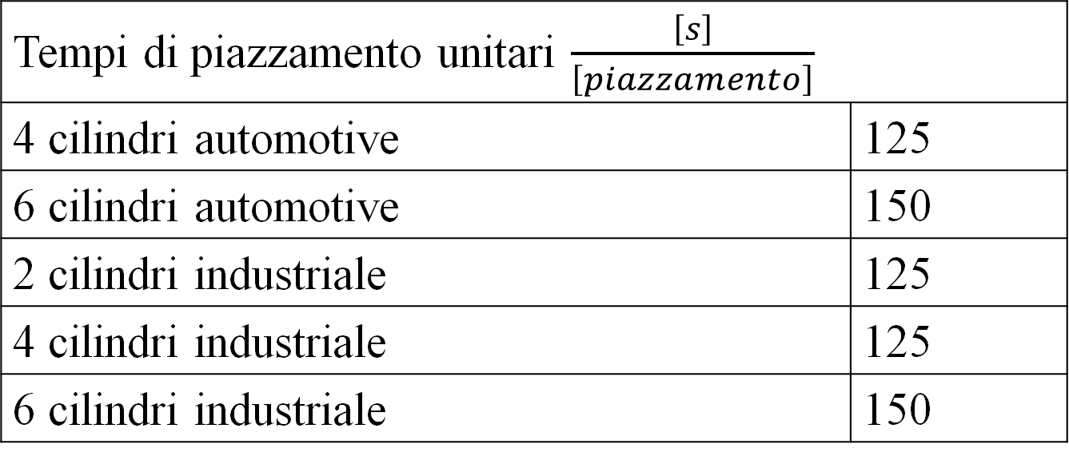
Tempi di piazzamento unitari $\frac{\left[s\right]}{\left[piazzamento\right]}$
4 cilindri automotive | 125
6 cilindri automotive | 150
2 cilindri industriale | 125
4 cilindri industriale | 125
6 cilindri industriale | 150

Slide 16

Tempo per il piazzamento 1
$$T_{1}=\frac{125∙95+150∙50+125∙10+125∙12+150∙15}{60}$$
$$T_{1}=406.25\frac{\left[min\right]}{\left[g\right]}$$

Slide 17
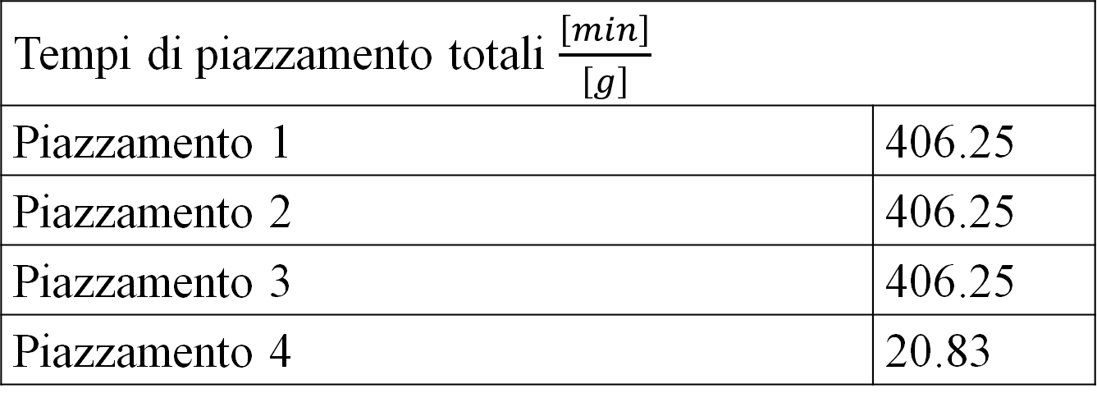
Tempi di piazzamento totali $\frac{\left[min\right]}{\left[g\right]}$
Piazzamento 1 | 406.25
Piazzamento 2 | 406.25
Piazzamento 3 | 406.25
Piazzamento 4 | 20.83

Slide 18

Numero di addetti al piazzamento
$$T=\frac{406.25+406.25+406.25+20.83}{60}$$
$$T=20.65\frac{\left[h\right]}{\left[g\right]}$$
$$N^{′}=\frac{20.65}{\frac{22}{3}}=2.81$$
$$N=\left\lceil 2.81\right\rceil =3$$

Slide 19
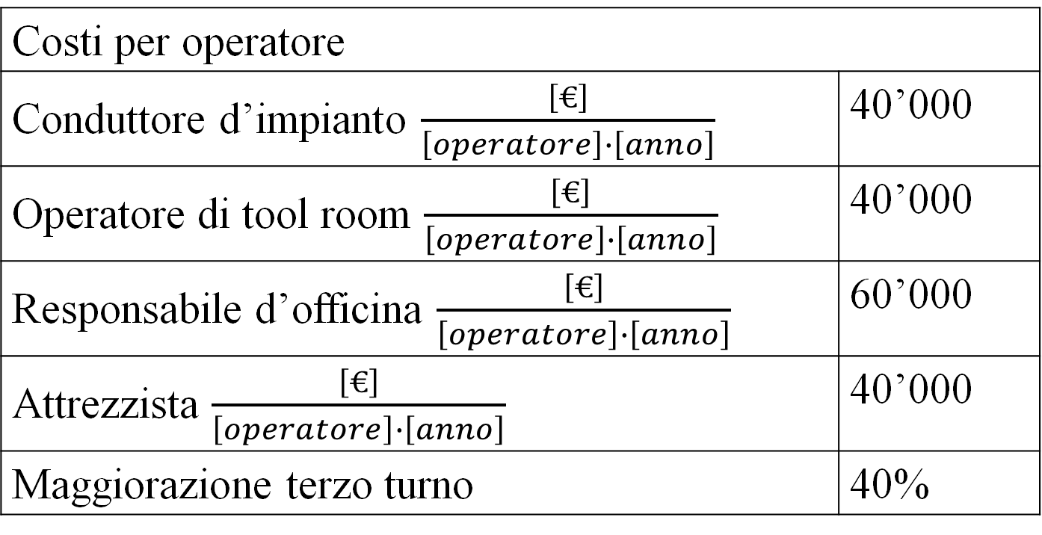
Costi per operatore
Conduttore d’impianto $\frac{\left[€\right]}{\left[operatore\right]∙\left[anno\right]}$ | 40’000
Operatore di tool room $\frac{\left[€\right]}{\left[operatore\right]∙\left[anno\right]}$ | 40’000
Responsabile d’officina $\frac{\left[€\right]}{\left[operatore\right]∙\left[anno\right]}$ | 60’000
Attrezzista $\frac{\left[€\right]}{\left[operatore\right]∙\left[anno\right]}$ | 40’000
Maggiorazione terzo turno | 40%

Slide 20
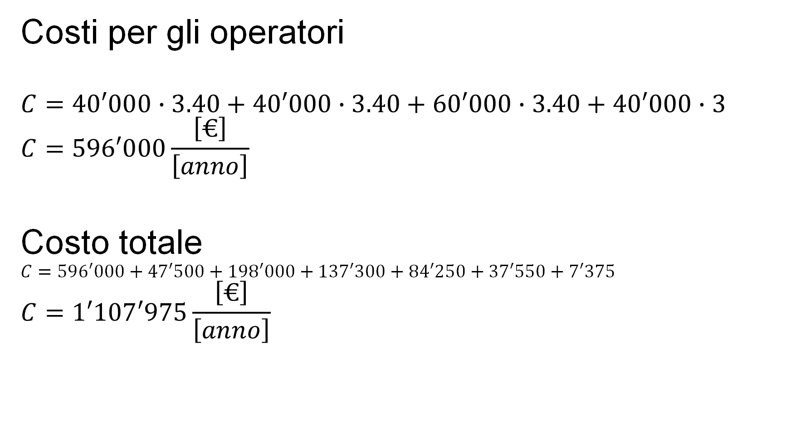
Costi per gli operatori
$$C=40′000∙3.40+40′000∙3.40+60′000∙3.40+40′000∙3$$
$$C=596′000\frac{\left[€\right]}{\left[anno\right]}$$
Costo totale
$$C=596′000+47′500+198′000+137′300+84′250+37′550+7′375$$
$$C=1′107′975\frac{\left[€\right]}{\left[anno\right]}$$

